Slide 1
«Развиваемся, отдыхая,
или
как не скучать с ребёнком летом!»
Советы и занимательные упражнения
учителя-логопеда О.А.Альшевской.

Slide 2
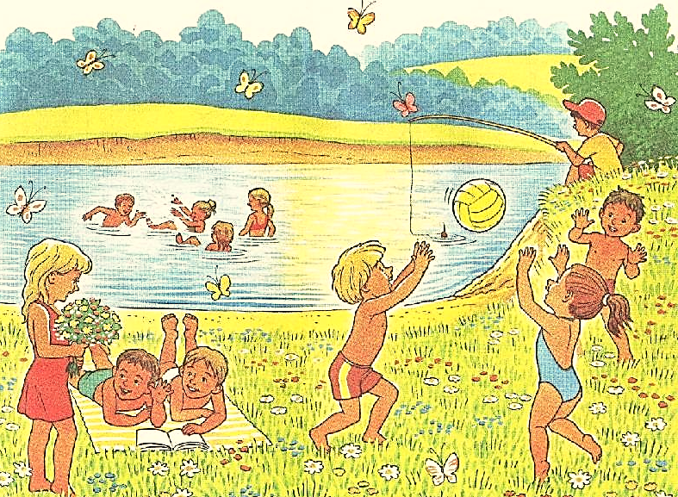
- Рассмотрите с ребёнком картину «Лето красное пришло...»

Slide 3
Побеседуйте с ним о том, что он увидел.
Можно использовать следующие вопросы:
Какое время года изображено на картине?
Почему ты так думаешь?
Какая летом погода?
С чем можно сравнить траву, которая покрывает землю?
Что можно увидеть среди травы?
Кто летает и порхает над цветами?
Куда отправились дети летним днем?
Чем занимаются дети?
А чем еще можно заниматься, отдыхая на реке или на море?

Slide 4
- Поиграйте в игру «Расскажи, какое?»
• Лето (какое?) — теплое, яркое, разноцветное, радостное, жаркое.
• Солнце (какое?) — желтое, жаркое, яркое, те­плое.
• Трава (какая?) — зеленая, душистая, высокая,
низкая, мягкая.
• Вода (какая?) — теплая, прохладная, прият­ная, освежающая.
• Дождь (какой?) — теплый, долгожданный, про­ливной, короткий, затяжной.
• Дети (какие?) — веселые, радостные, забавные,
шумные.
• Небо (какое?) — голубое, яркое, светлое, безоб­лачное, грозовое.
• Облака (какие?) — высокие, белые, голубые, грозовые, дождевые.

Slide 5
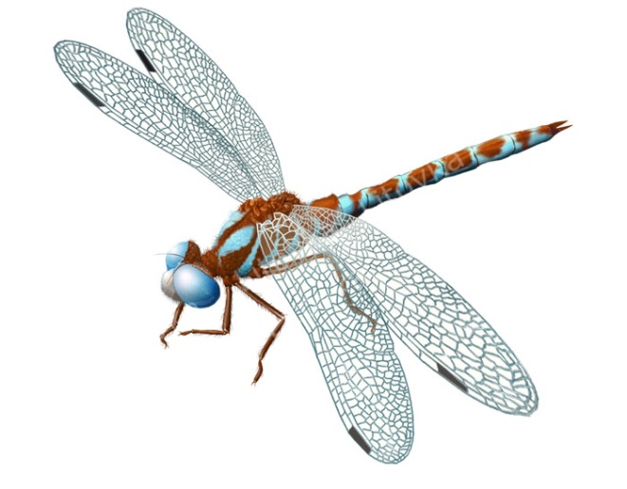
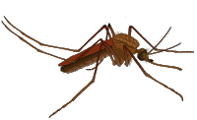
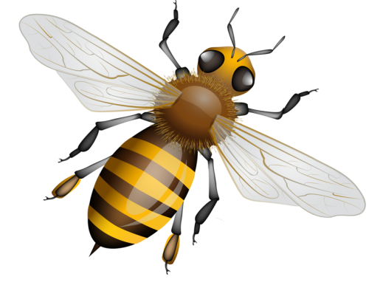
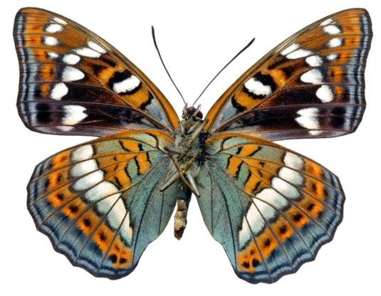
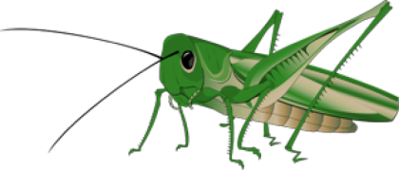
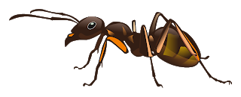
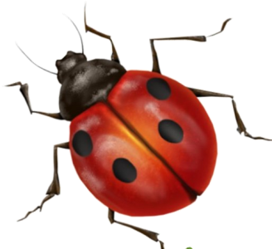
- Загадайте ребёнку загадки, а он пусть найдёт отгадки.
Что за девчонка: в поясе тонка, огромные очи, летит — стрекочет.
Домовитая хозяйка пролетает над лужайкой,
похлопочет над цветком — он поделится медком.
Не зверь, не птица, нос, как спица, летит — кричит, сядет — молчит.
Шевелились у цветка все четыре лепестка,
я сорвать его хотел, он вспорхнул и улетел.

Slide 6
Игра «Выложи фигурку из спичек» Взрослый выкладывает на ровной однотонной поверхности (можно использовать поверхность стола или лист плотной цветной бумаги) фигурку из спичек и просит ребенка самостоятельно в точности повторить ее. - А вот вам идеи фигурок!

Slide 7
Дидактическая игра «Закончи предложение» (употребление всех форм косвенных падежей имен существительных в единственном числе).
Муравей сидел около ... .
Божья коровка ползла по ... .
Жук спрятался под ... .
Муха села на ....
Гусеница сидела на ... .
Муха ползла по ....
Дидактическая игра «Бывает — не бывает»
(понимание логико-грамматических конструкций).
Девочка ловит бабочку. Девочка поймана бабочкой. Бабочка поймана девочкой.
Бабочка ловит девочку. Девочка поймала бабочку. Бабочка поймала девочку.

Slide 8
Тема: «Школа. Школьные принадлежности»
Побеседуйте с ребёнком о школе. О том, для чего дети ходят в школу, кто учит детей в школе, какие школьные предметы преподают в школе.
Рассмотрите вместе с ребенком школьные принадлежности, поговорите о том, для чего нужна каждая из этих вещей.
Задать ребенку вопросы: что школьники кладут в пенал? в портфель?
Сходите с ребенком в магазин, где продают канцелярские товары, или
на школьную ярмарку.

Slide 9
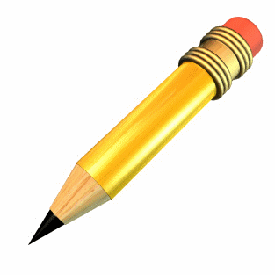
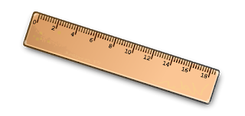
«Отгадай загадку и найди отгадку»
Новый дом несу в руке. Двери дома на замке.
А живут в доме том книжки, ручки и альбом. ...
Чёрный Ивашка — деревянная рубашка.
Где носом пройдет — там заметку кладет. ...
То я в клетку, то в линейку, написать на мне сумей-ка!
Можешь и нарисовать. Что такое я? ...
Белый камешек растаял,
На доске следы оставил. ...

Slide 10
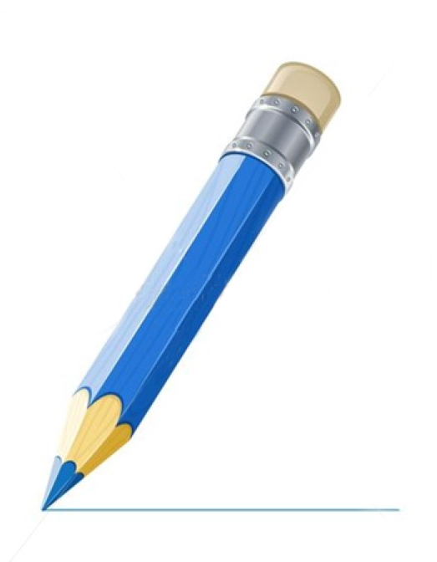
Игра "Скажи наоборот"
Этот карандаш острый - а другой ... тупой. Эта ручка длинная, а другая - ... Этот альбом толстый, а другой ... Этот учебник новый, а другой ... Этот ластик мягкий, а другой ... Эта тетрадь чистая, а другая ...

Slide 11
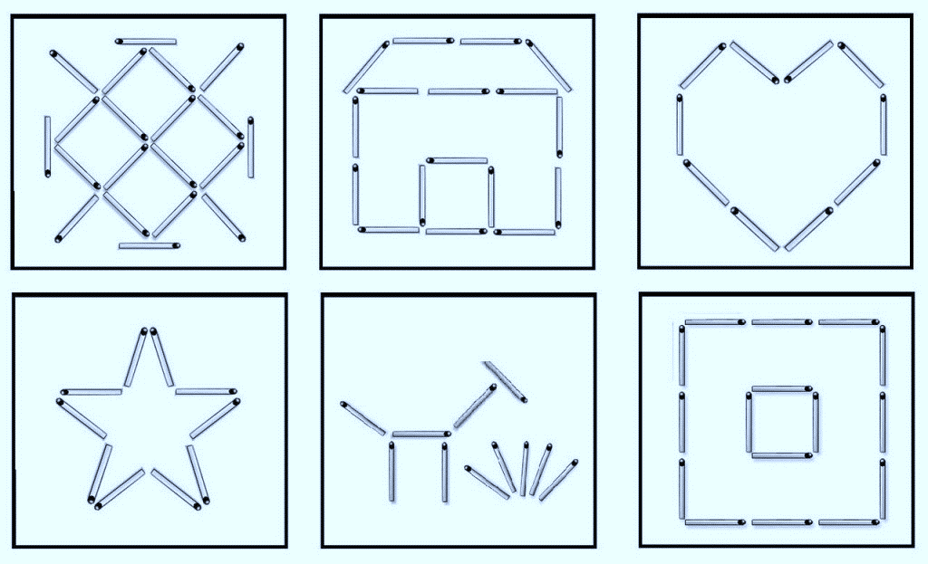

Slide 12
- Прочитайте ребёнку сказку.
Мальчик сидел на лугу и играл на дудочке. А рядом пчёлки летали и собирали сладкий нектар. Очень нравилась пчёлкам весёлая песенка. И много нектара носили они в улей.
Но однажды мальчик не пришёл на луг. Забеспокоились пчёлки, и полетели к дому мальчика, посмотрели в окошко. Мальчик лежал в постели, а мама ставила ему на горло компресс. Догадались пчёлы, в чём дело. Принесли больному целебного мёда. Мальчик быстро поправился и пришёл на луг.

Slide 13
Побеседуйте с ребёнком об услышанном.
Как он думает, что помогало пчёлам собирать много мёда?
А помнит ли он, как пчёлы отблагодарили мальчика?
Предложите ребёнку самому пересказать сказку и придумать ей название.

Slide 14
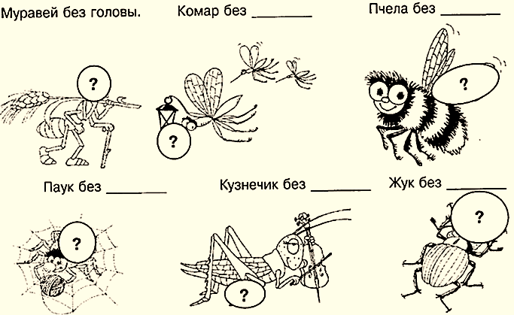
- Вспомните, какие у насекомых есть части тела и поиграйте в игру «Прятки» (Предложите ребёнку назвать части тела насекомых, которые спрятаны за кружком)

Slide 15
А вот вам несколько креативных игр,
которые вы с ребёнком можете сделать своими руками

Slide 16
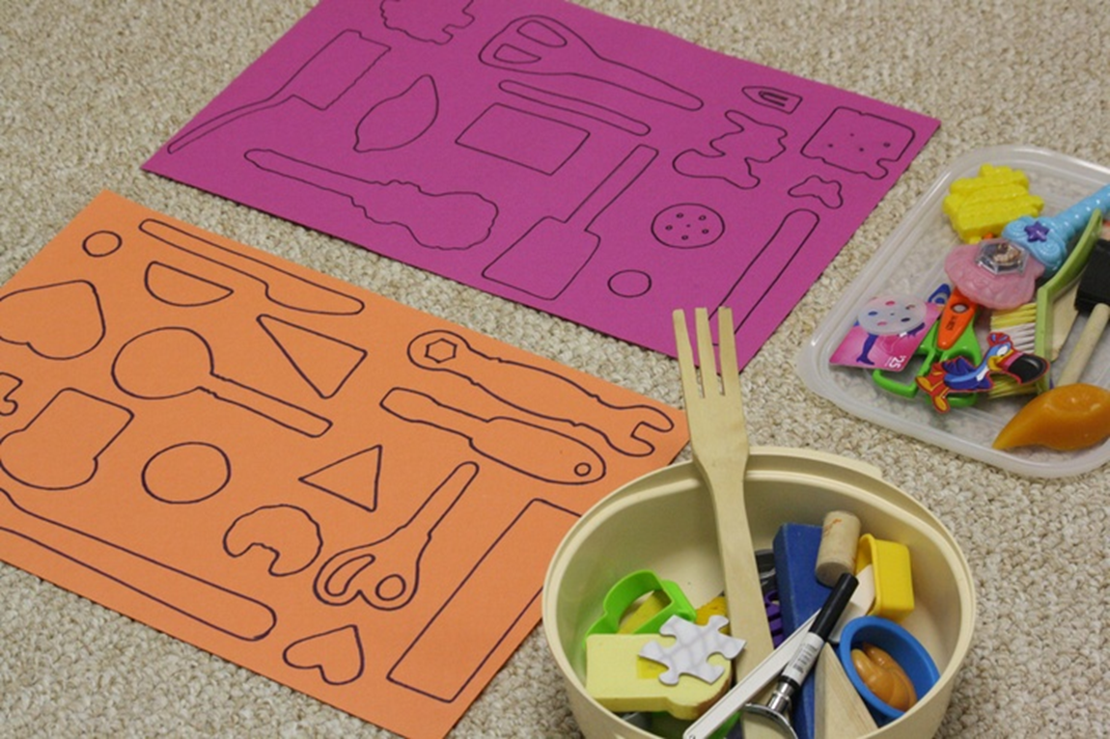
«Обведи и вырежи»

Slide 17
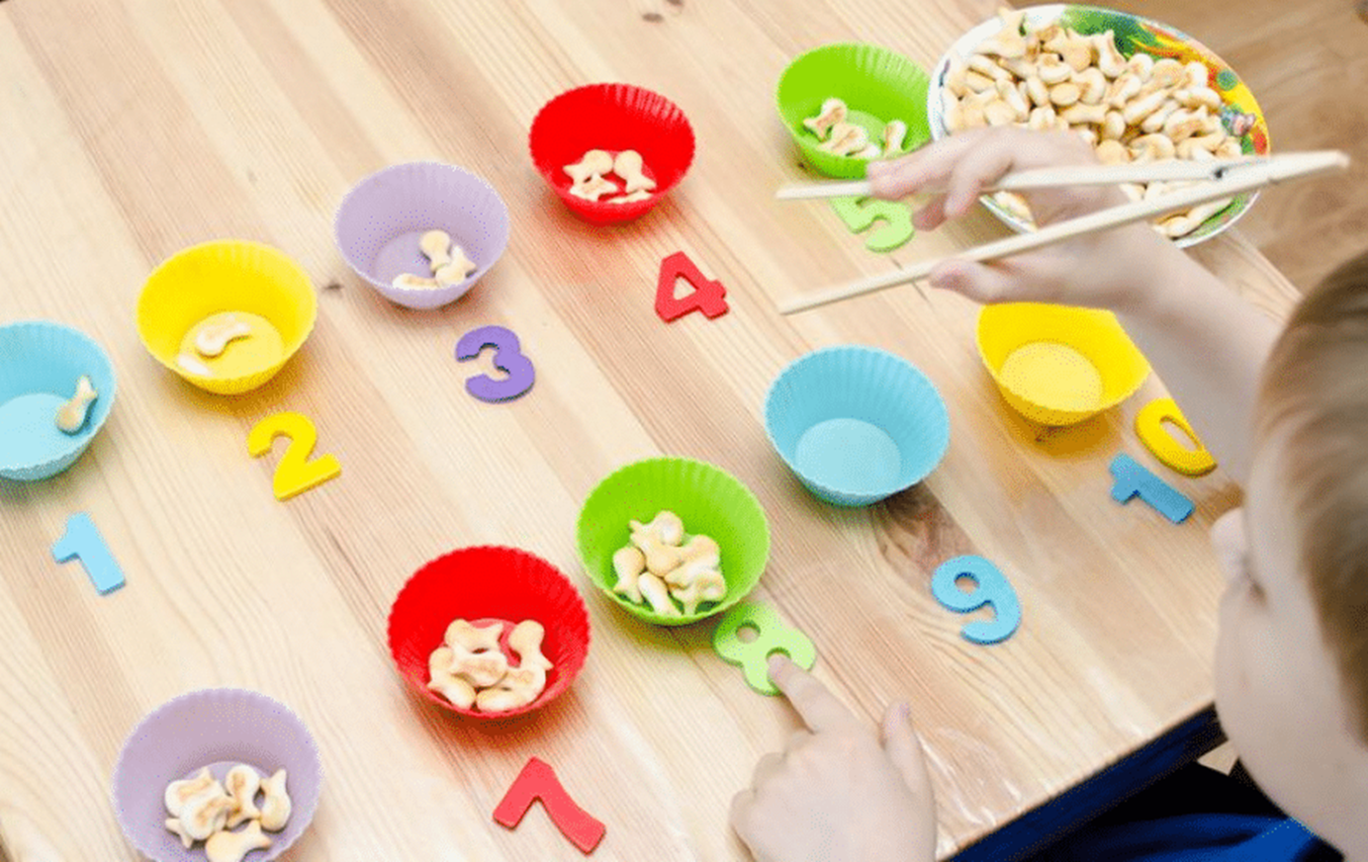
«Посчитай и разложи»

Slide 18
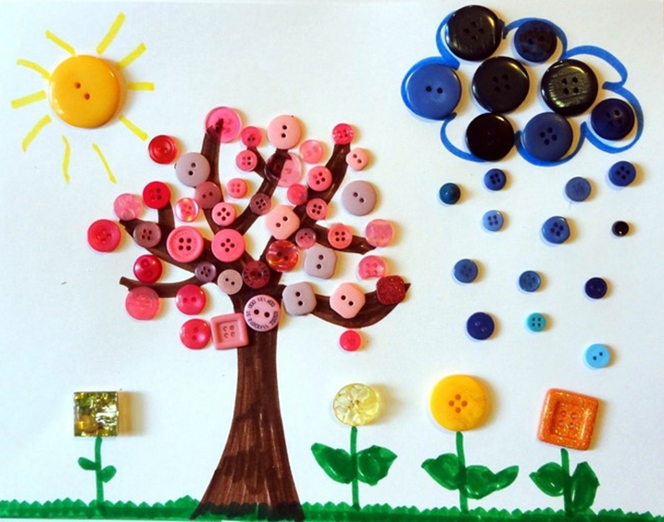
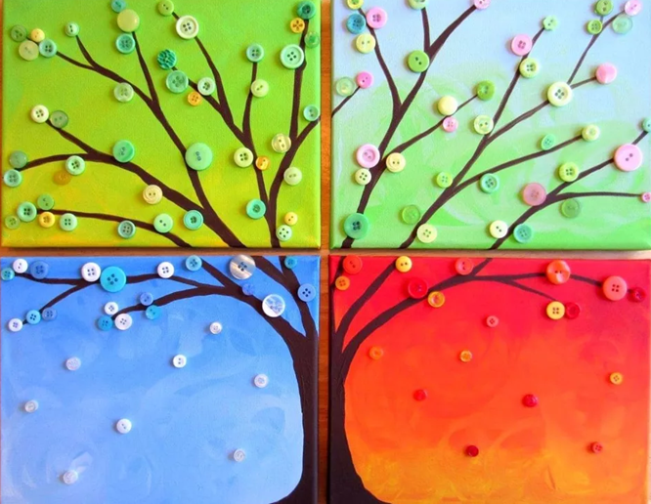
«Картины из пуговиц»

Slide 19
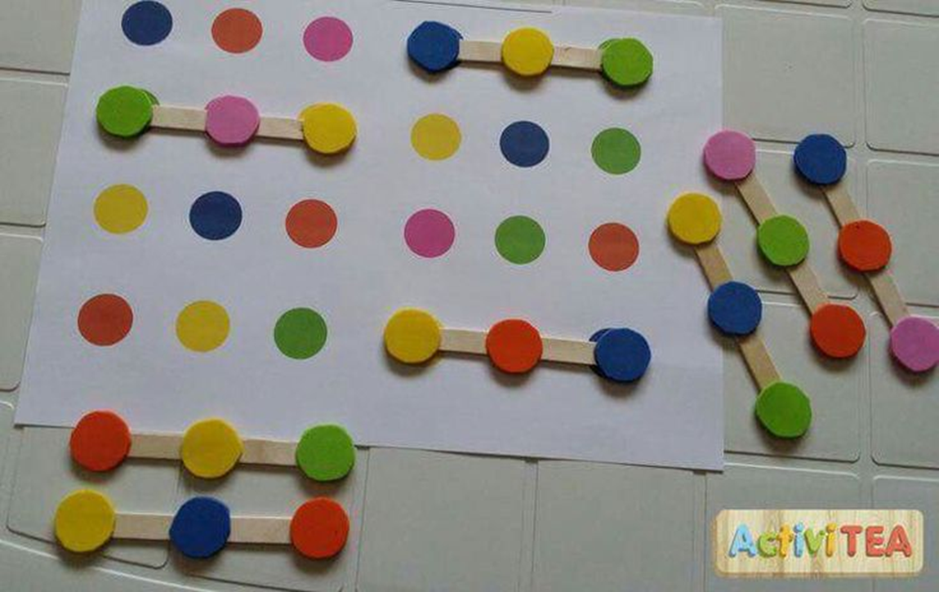
«Найди правильный узор»

Slide 20
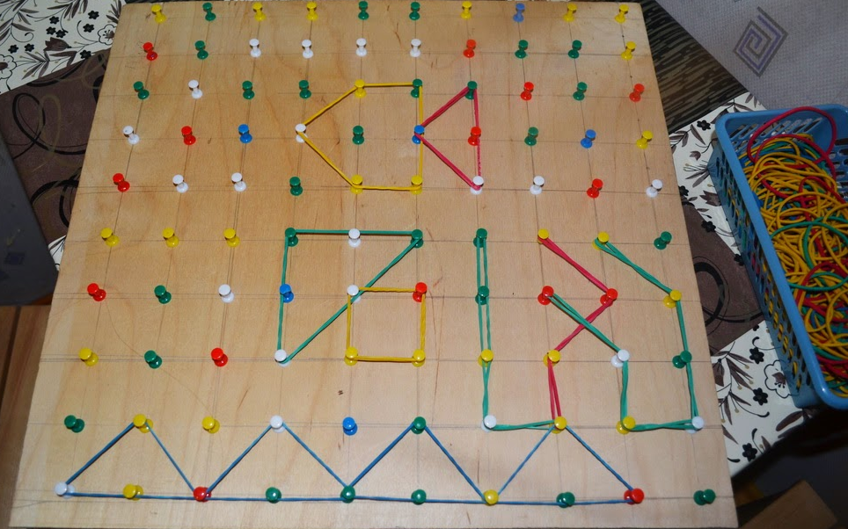
«Составь узор из резинок»

Slide 21
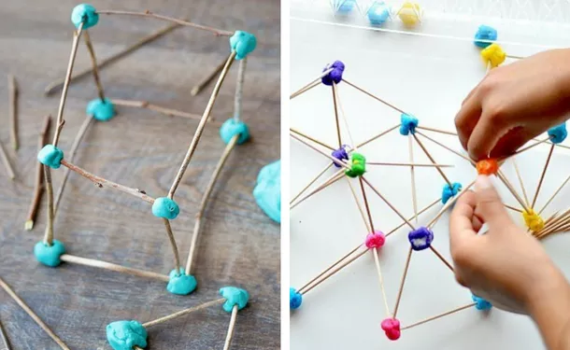
«Моделируем фигуры своими руками» Чтобы занять ребенка дома с пользой и без особых затрат, дайте ему пластилин и зубочистки

Slide 22
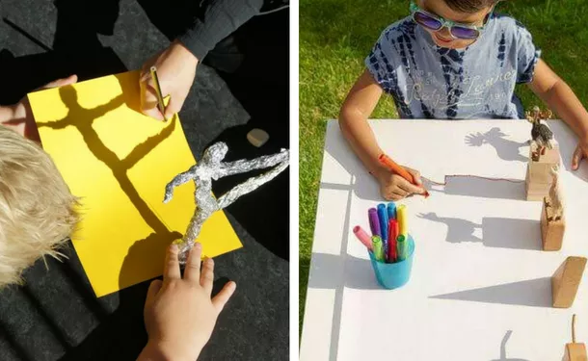
«Игры с солнечным светом» Поставьте фигурки на солнце, положите рядом лист бумаги и предложите ребёнку обвести тень по контуру.

Slide 23
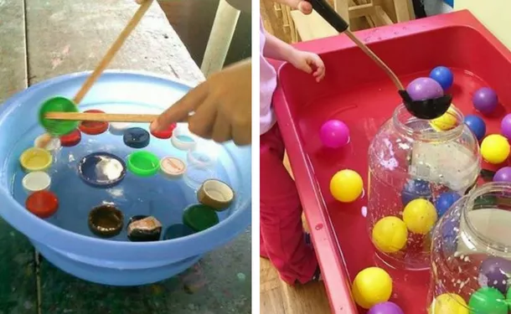
«Игры с водой»

Slide 24
Буду рада, если мои рекомендации ВАМ пригодятся! Желаю удачи и приятного отдыха!

Slide 25
Источники:
1
http://www.uaua.info
2
http://www.tavika.ru/
3
https://rebenkoved.ru
4
http://www.razvitierebenka.com
5
https://razvivash-ka.ru
https://www.maam.ru/detskijsad/chem-zanjat-doshkolnika-v-letnii-period.html

